Slide 1
СЕМЕЙНАЯ ЭКОНОМИКА

Slide 3
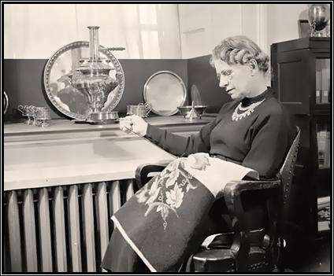
Раньше в состоятельных домах работали экономки, которые ведали хозяйством

Slide 4
«Бюджет»- в переводе со старонормандского- «денежная сумка» - …

Slide 5
Доходы семьи:
денежные натуральные предоставление льгот

Slide 6
Семейные доходы
Факторы производства: | Вид приносимых доходов:
Труд наемного работника | ?
Труд предпринимателя и капитал фирмы, созданный за счет его собственных средств | ?
Производственный капитал фирмы | ?
Земля (природные ресурсы) | ?
Денежный капитал | ?

Slide 7
постоянные
Расходы переменные
единовременные

Slide 8
Типы семей:
Семьи с фиксированными доходами.
Семьи с переменными доходами.
Семьи со смешанными доходами.

Slide 9
Работа по группам

Slide 10
Семья Сидоровых: | Семья Медведевых:
Муж Алексей, 32 года, врач (35 000 р. в мес.) 2. Жена Мария, 31 год, учитель (30 000р. в мес.) 3. Сын Петр , 4 года Бабушка - пенсионерка, 59 л. (17 000р. в мес.) Доход с дачного участка - 4 000 р. в мес. | Муж Дмитрий, 46 лет, предприниматель (90 000 р. в мес.) Жена Анна, 42 года, домохозяйка Дочь Катя, 19 лет , подрабатывает у отца (8 000 р. в мес.) + стипендия 2500р. в мес.
Доход семьи -86 000 в месяц. Сбережения- 10 000 в месяц | Доход семьи- 100500 в мес. Сбережения- 30 000 в мес.
Доход семьи Сидоровых сократился до 60 тыс. в мес. Какие изменения в статье «расходы» произошли по закону Энгеля? | Доход семьи Медведевых увеличился до 120 тыс. в мес. Какие изменения в статье «расходы» произошли по закону Энгеля?

Slide 11
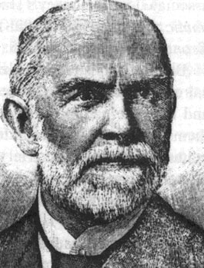
ЗАКОН ЭНГЕЛЯ:
С ростом доходов семей удельный вес расходов на питание снижается, доля расходов на одежду, жилище и коммунальные услуги меняется мало, а доля расходов на удовлетворение культурных и иных нематериальных нужд заметно возрастает.

Slide 12
Вопросы: 1. Переменный или фиксированный доход у семьи? Почему? 2. Семья склонна к потреблению или к сбережению? Почему? 3. Что такое смешанный доход? 4. Какая семья с переменными или с фиксированными доходами страдает от инфляции больше? Почему?

Slide 13
Среднемировые показатели:
MPS+ MPC=1
0,25коп.+0,75коп. = 1,0 рубль
Или
25%+75%= 100%

Slide 14
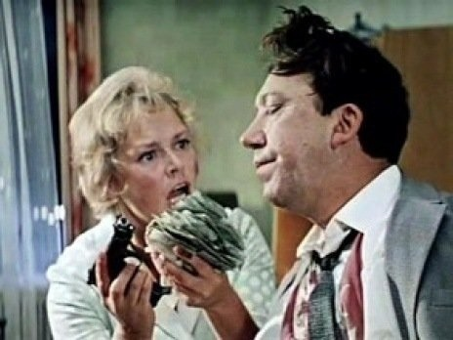
Типы семей:
MPS (предельная склонность к сбережению)+ MPC (предельная склонность к потреблению)=1
1). 0,30коп.+0,70коп. = 1,0 рубль-
семья склонна к сбережению
2). 0,15коп.+0,85коп. = 1,0 рубль-
семья склонна к потреблению

Slide 15
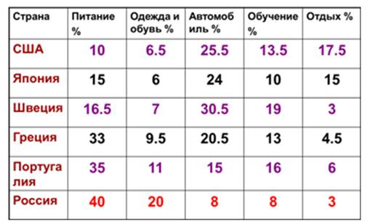
Структура расходов семей в развитых странах мира:

Slide 16
Сравнение расходов в развитых и развивающихся странах (1 день):

Slide 19
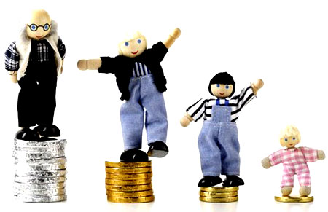
ВОПРОСЫ:
1. Три термина, которые вы узнали на уроке.
2. Один экономический закон.
3. Одна формула расчета.

Slide 20
Домашнее задание: для всех:
1. Ваша семья относится к семьям, склонным к потреблению или сбережению? Расчет по формуле.
2. Ваша семья относится к семьям с фиксированными, переменными или смешанными доходами? Почему?
По желанию: МИНИ- ПРОЕКТ
(в течение 1 недели) или мини-сочинение

